Slide 1

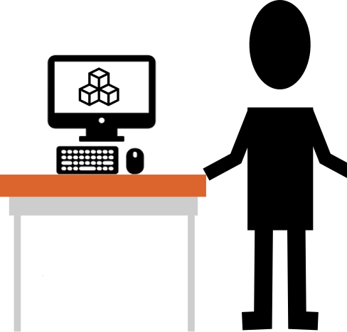
Diapositivas: 12
Diseño paso a paso de una tuerca con alas de mariposa o palometa
Diseño paso a paso

Slide 2


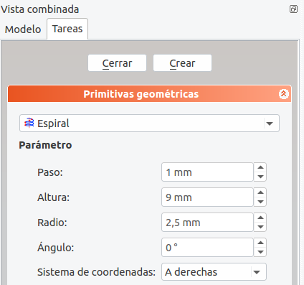
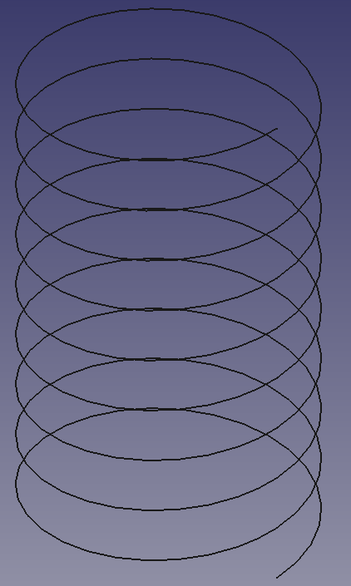
Creamos nuevo documento y desde el banco de trabajo Part y desde creación de primitivas geométricas paramétricas creamos una espiral con los siguientes datos.
Diseño paso a paso

Slide 3
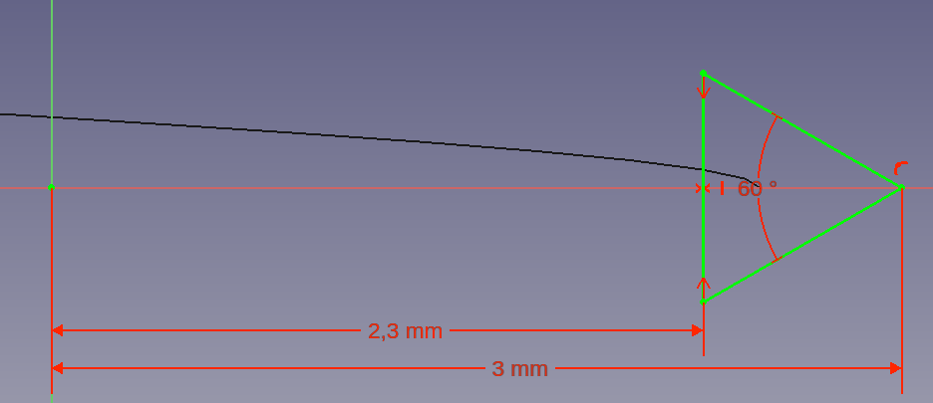
Cambiamos al banco de trabajo Part Design. Creamos croquis en el plano XZ, con la polilínea creamos un triángulo, creamos simetría horizontal, acotamos el ángulo y las distancias.
Diseño paso a paso

Slide 4
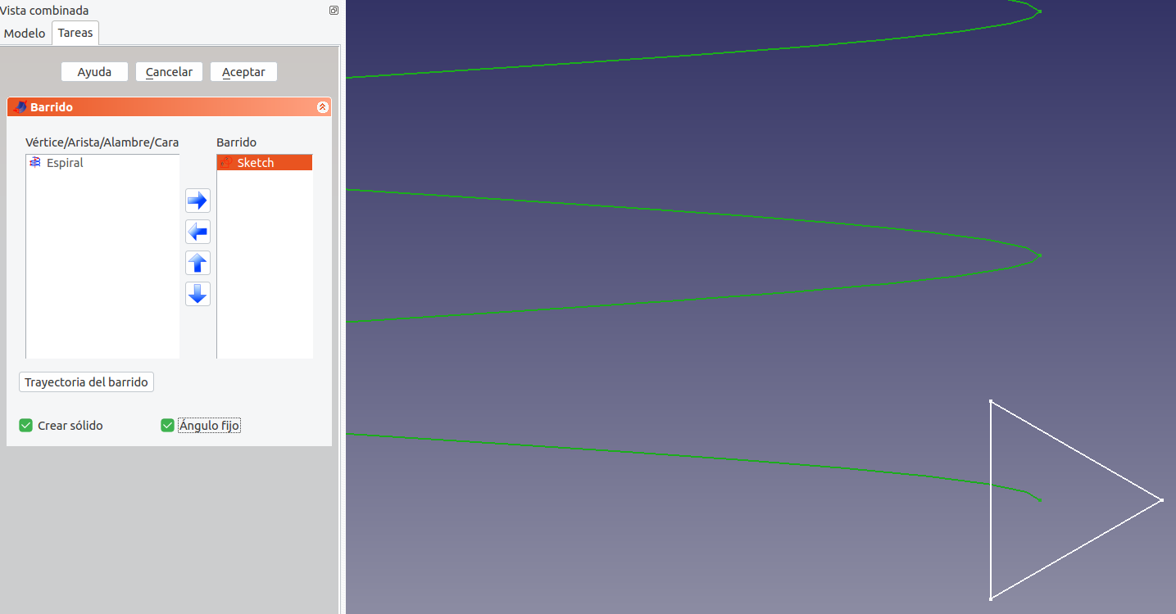
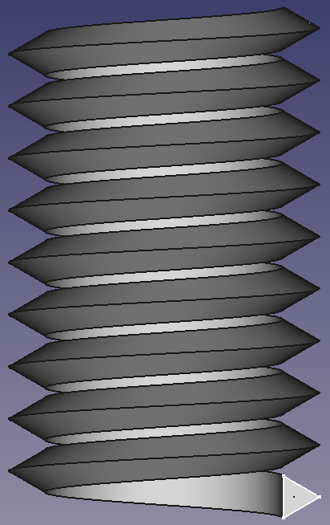
Cambiamos al banco de trabajo Part, creamos un barrido, añadimos el sketch al barrido, clicamos en trayectoria de barrido, clicamos dos veces sobre la espiral y marcamos las dos opciones.
Diseño paso a paso

Slide 5
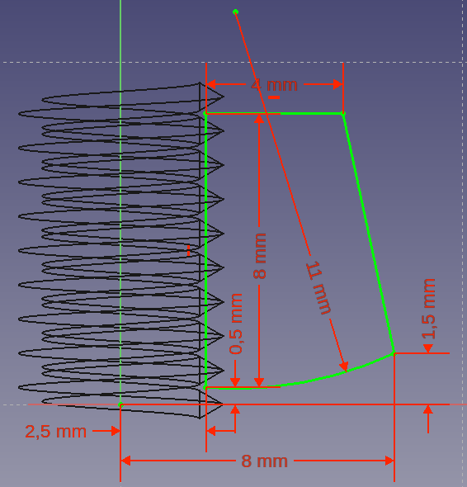
Cambiamos al banco de trabajo Part Design. Creamos croquis en el plano XZ. Ponemos la visualización en forma ‘Modelo de alambres’ y dibujamos y acotamos según imagen.
Diseño paso a paso

Slide 6

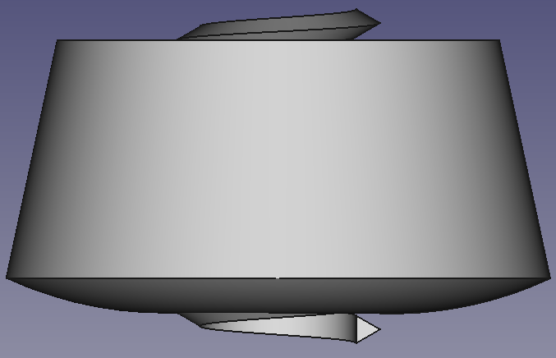
Volvemos al modo de visualización ‘como es’ y creamos un sólido de revolución de 360º a partir de croquis.
Diseño paso a paso

Slide 7
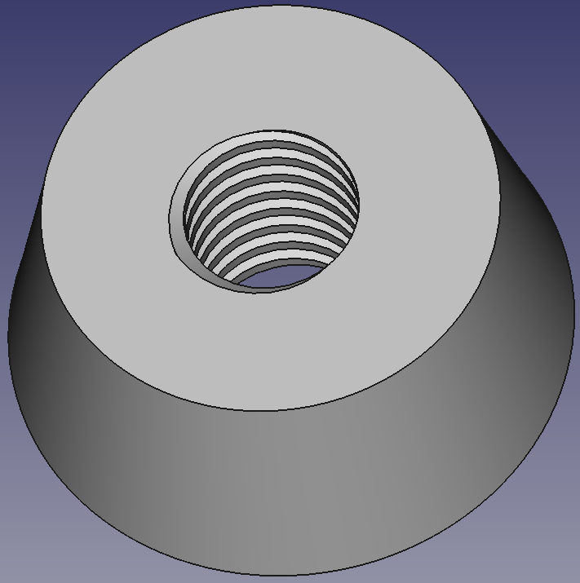
Desde el banco de trabajo Part creamos un corte entre larevolución y el barrido y obtenemos una tuerca.
Diseño paso a paso

Slide 8
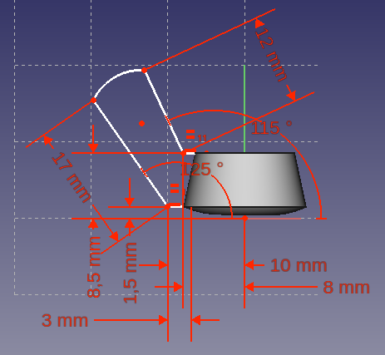
Volvemos a Part Design y creamos nuevo croquis en XZ como el siguiente.
Diseño paso a paso

Slide 9
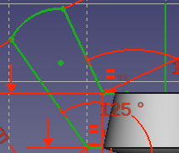
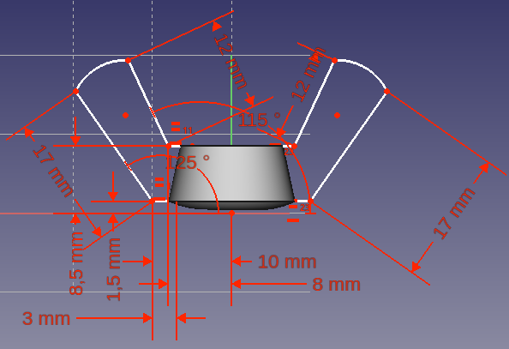

Seleccionamos el boceto mediante una ventana y el eje Z y le hacemos una simetría respecto al ese eje Z.
Diseño paso a paso

Slide 10
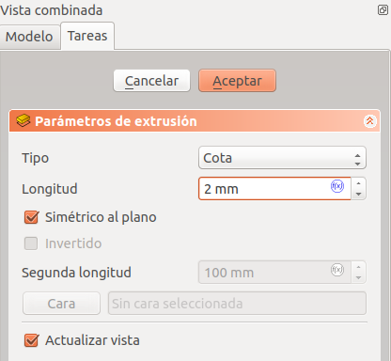
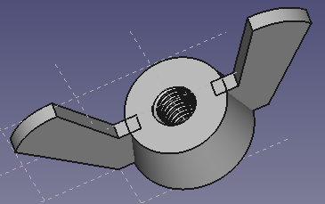
Cerramos la tarea, volvemos a la vista normal y en extruir escogemos según esto.
Diseño paso a paso

Slide 11
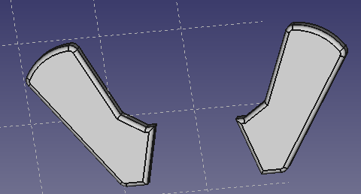
Vamos al menú Part y reforzamos con chaflanes las uniones interiores de las alas y le damos una longitud de 2mm. También redondeamos las aristas.
Diseño paso a paso

Slide 12
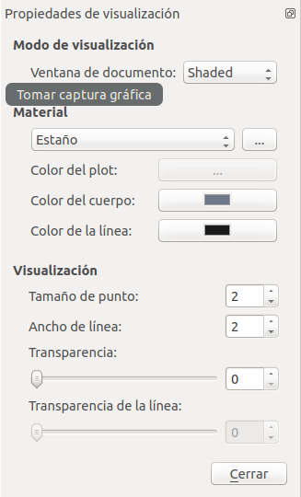
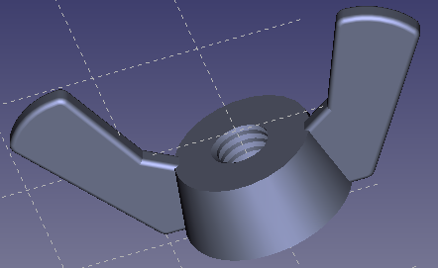
Realizamos la unión de todas las partes y desde el menú ver modificamos la apariencia del objeto.
Diseño paso a paso

